Slide 1
EUROPA.-LA VUELTA AL MUNDO EN 885 JARDINES.-DINAMARCA
Selección de textos y fotografías por
JOSE ELIAS BONELLS

Slide 2
Frederiksberg Palace
Frederiksberg Palace ( danés : Frederiksberg Slot) es un barroco residencia, ubicada en Frederiksberg , Dinamarca , junto al Zoo de Copenhague .
Ordena una vista impresionante sobre Frederiksberg Park , originalmente diseñado como un jardín del palacio en el estilo barroco.
Construido y extendió desde 1699 hasta 1735, el palacio sirvió como residencia de verano de la familia real hasta el siglo de mid-19th.
Desde 1869, es la sede de la Real Academia de Oficiales del Ejército danés .

Slide 3
El palacio tiene vistas Frederiksberg Park , que se remonta al palacio por primera vez en 1703.
En ese momento, fue diseñado por HH Scheel con la asistencia de jardín arquitecto JC Krieger como un jardín barroco estrictamente simétrico con cascadas e hileras de tilos a lo largo de la terraza del palacio.
Desde 1795 hasta 1804, fue rediseñado por Peter Pedersen como un jardín Inglés paisajista con los sinuosos senderos, lagos, islas y canales que se pueden ver hoy en día.
Fue durante este período que el Summerhouse chino ( Andreas Kirkerup , 1801) y el templo de Apis (NA Abildgaard, 1804) se les han añadido.

Slide 4
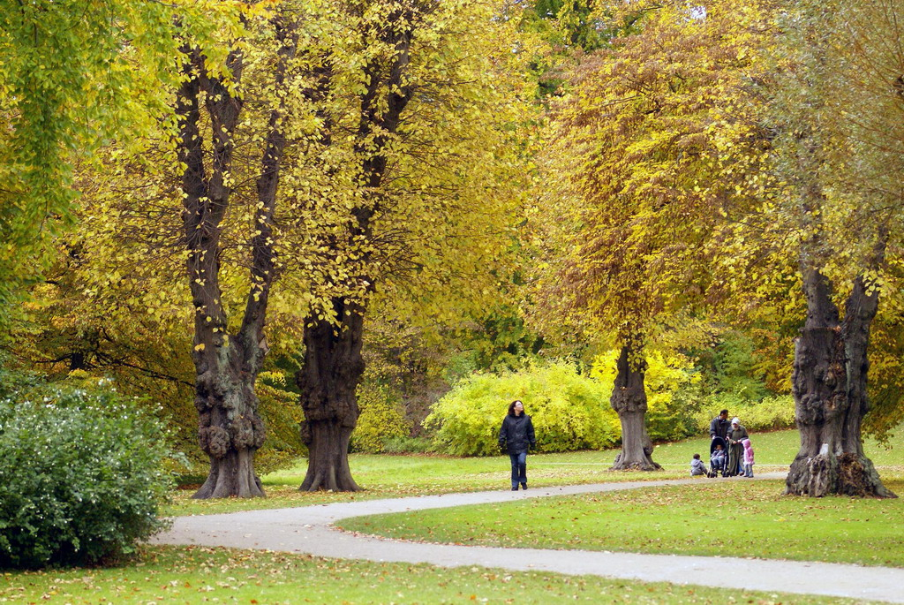

Slide 5
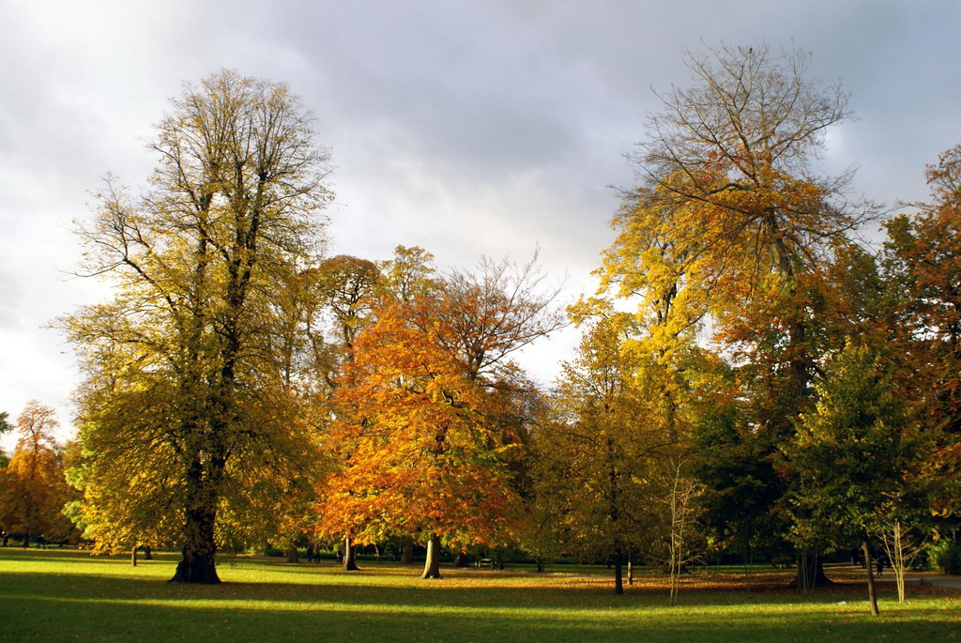

Slide 6
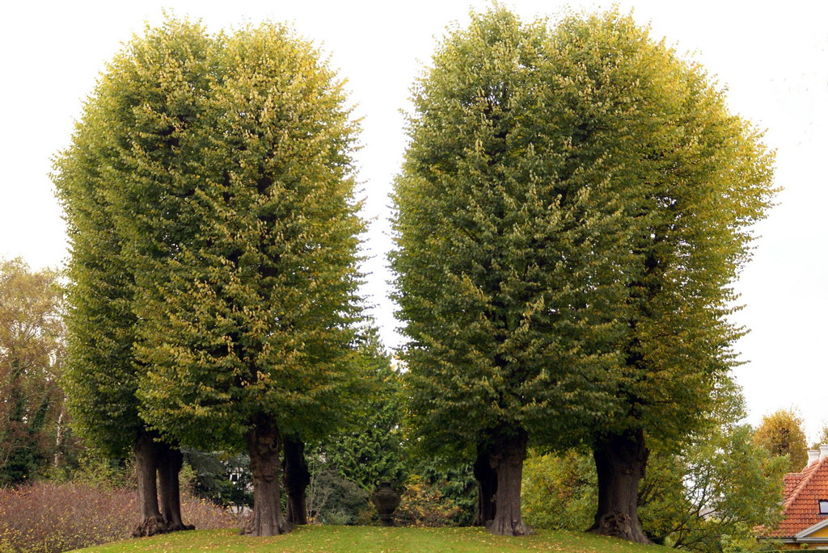

Slide 7
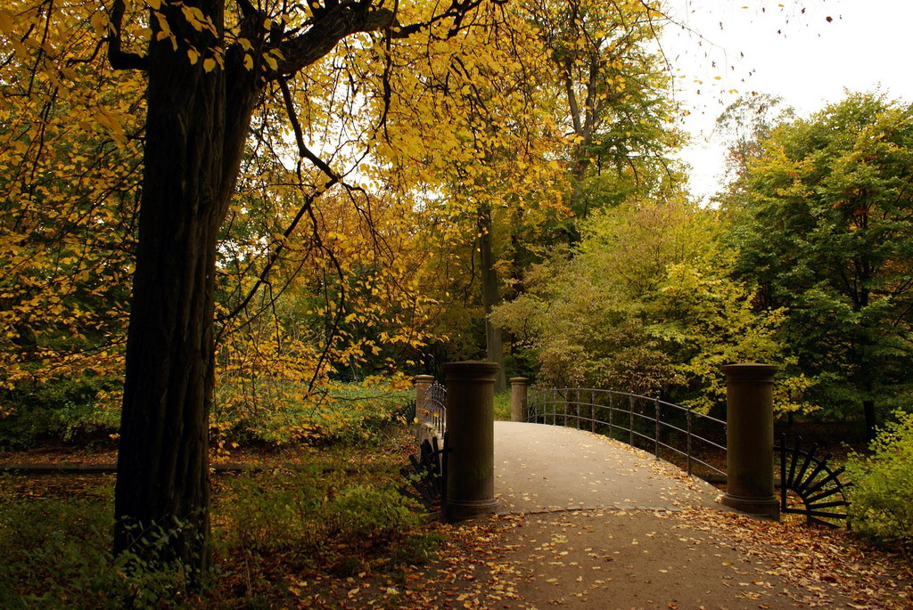

Slide 8
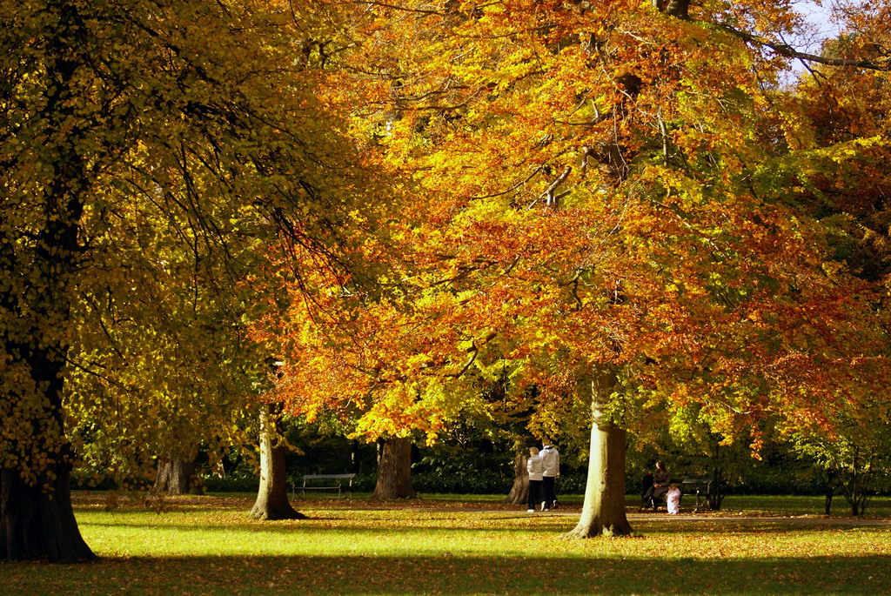

Slide 9
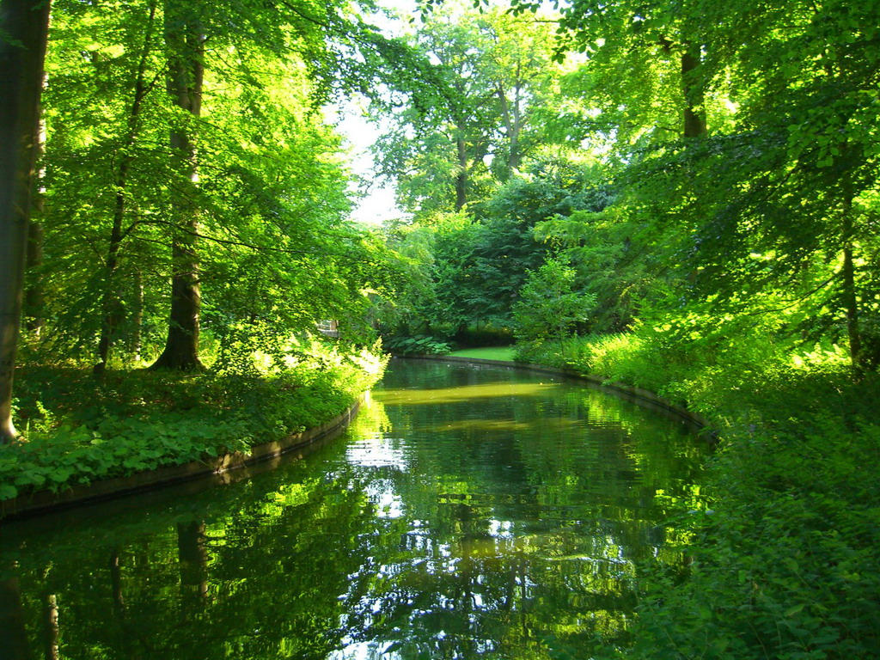

Slide 10
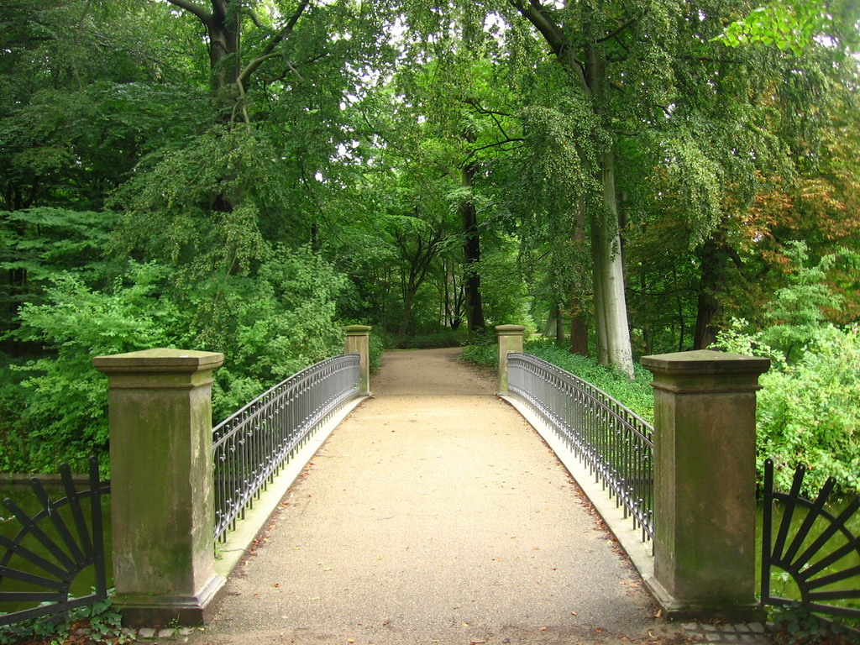

Slide 11
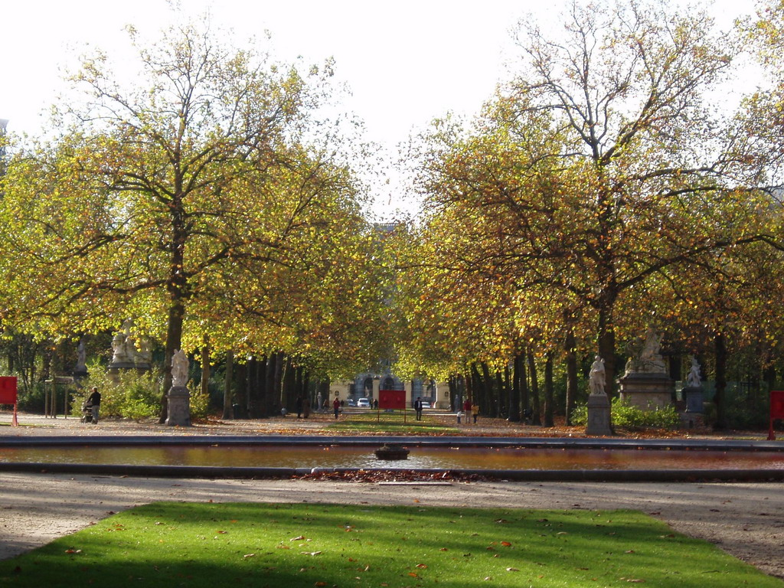

Slide 12
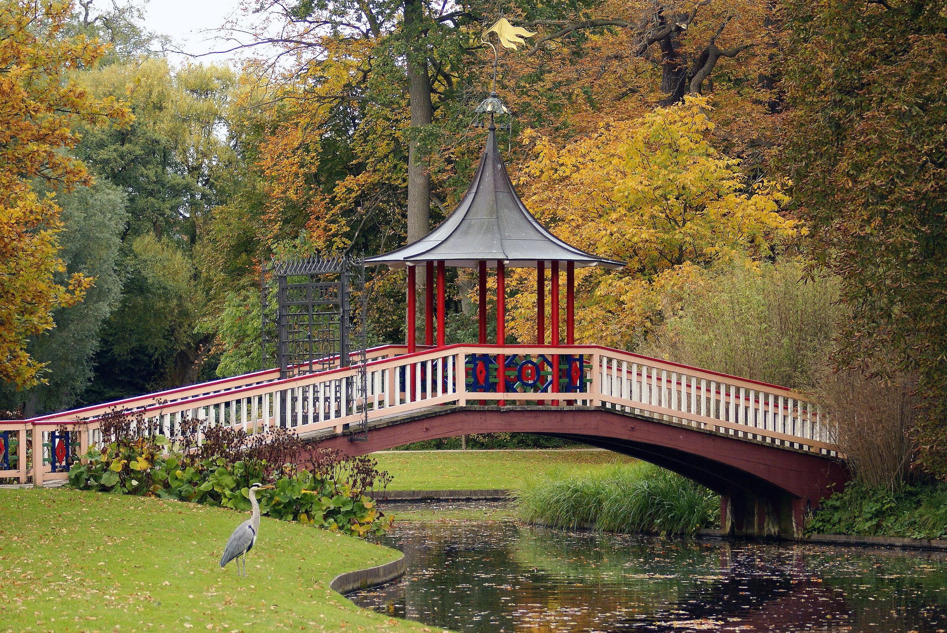

Slide 13
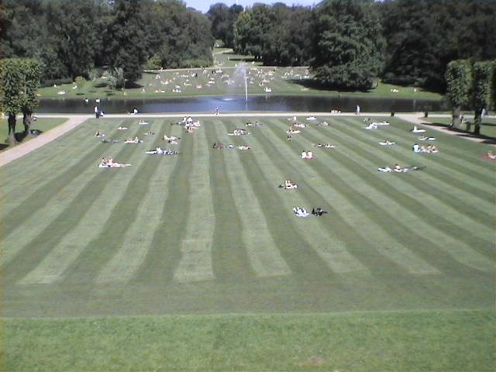

Slide 14
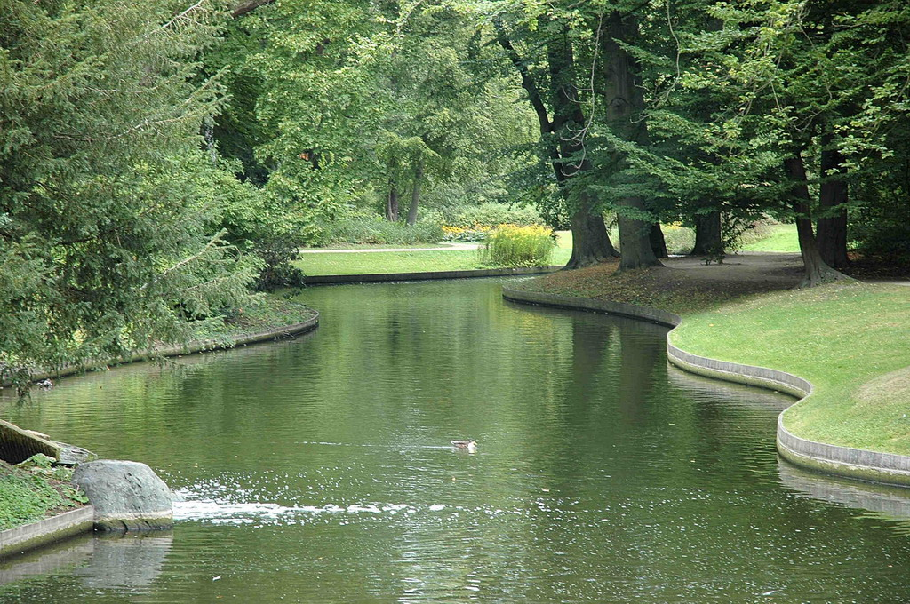

Slide 15
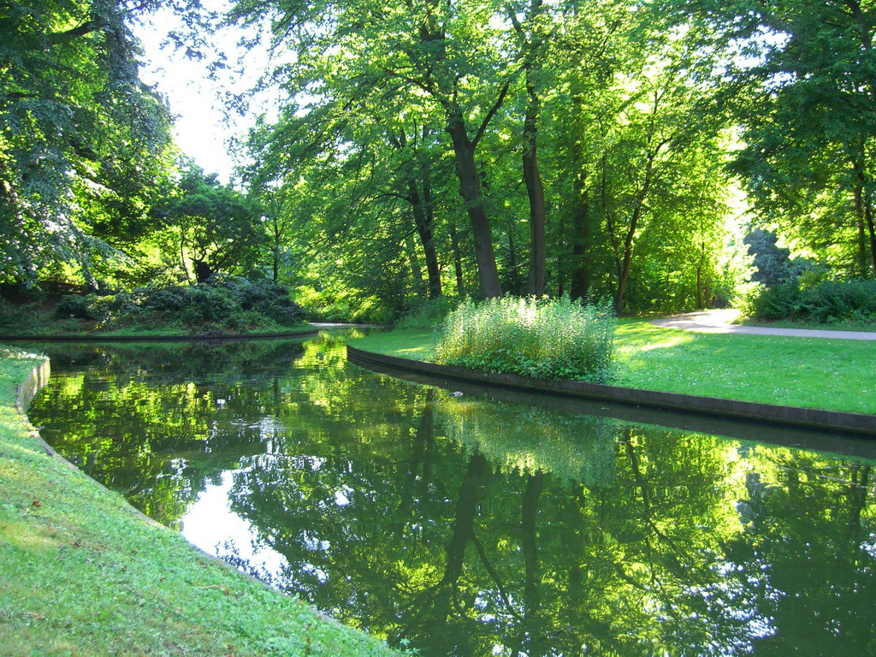

Slide 16
Copenhague Botanic Garden
La Universidad de Copenhague Botanical Garden ( danés : Botanisk tienen), por lo general se refiere simplemente como Jardín Botánico de Copenhague, es un jardín botánico situado en el centro de Copenhague , Dinamarca . Cubre un área de 10 hectáreas y es especialmente conocido por su extenso complejo de históricos invernaderos datan de 1874.
El jardín forma parte del Museo de Historia Natural de Dinamarca , que a su vez forma parte de la Universidad de Copenhague, Facultad de Ciencias . Sirve tanto para la investigación, educación y recreación.

Slide 17
El Jardín Botánico es un jardín informal con entrada gratuita. Hay conservatorios , un museo y herbario , una biblioteca (entrada por la cita solamente) un taller de plantas, semillas y una pequeña selección de equipos de jardín y lugar para comer.
Los jardines botánicos contienen más de 13.000 especies , casi todas las cuales han sido recogidos en el medio silvestre.
El jardín está organizado en diferentes secciones que incluyen: plantas danesas (600 especies), plantas perennes (1.100 especies), plantas anuales (1.100 especies), jardines de roca con las plantas de las zonas montañosas del centro y el sur de Europa y la colina de coníferas plantadas de coníferas árboles.
.

Slide 18
Una de las nuevas inclusiones es un jardín de rododendros
El jardín tiene muchas especies de árboles hermosos.
El árbol más antiguo de los jardines es una Taxodium desde 1806 que se ha movido aquí desde su ubicación anterior a la edad de 60 años.
Los jardines tienen 27 invernaderos. El más notable es el 3000 m² desde 1874. La Casa de las Palmeras en el centro tiene 16 metros de alto y tiene estrechas escaleras de hierro fundido escaleras de caracol que conducen a un pasillo en la parte superior.

Slide 19
Las plantas incluyen una palmera a partir de 1824 y una buena colección de cícadas , algunos OGF que tienen más de 100 años de edad.
A cincuenta metros de largo casa invernadero con una amplia colección de cactus y otras plantas suculentas , mientras que otra se albergan orquídeas y begonias .
Un moderno invernadero se dedica a caudiciformes .
El jardín también cuenta con un especial aire acondicionado de efecto invernadero que puede volver a crear entornos adecuados para las plantas del Ártico.

Slide 20
El Museo Botánico de la universidad y el herbario se encuentran en un inmueble situado en el jardín, dando al personal del jardín fácil acceso a las obras de referencia con más de 2 millones de ejemplares de plantas secas

Slide 21
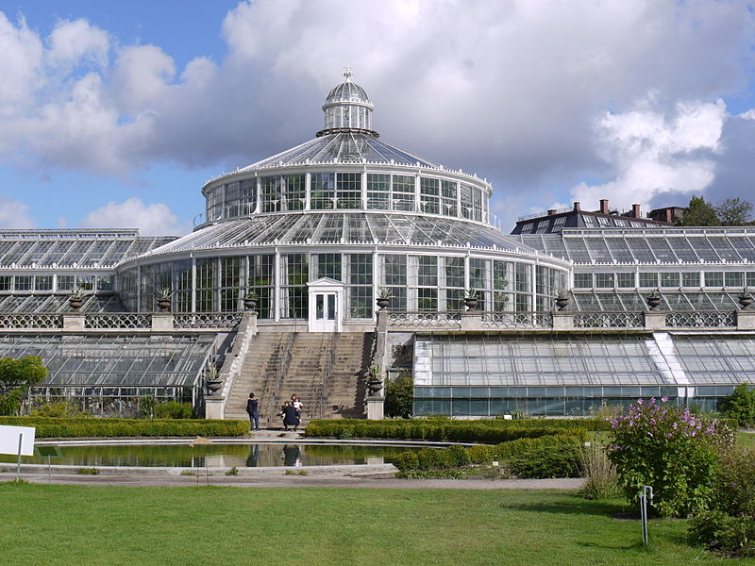

Slide 22
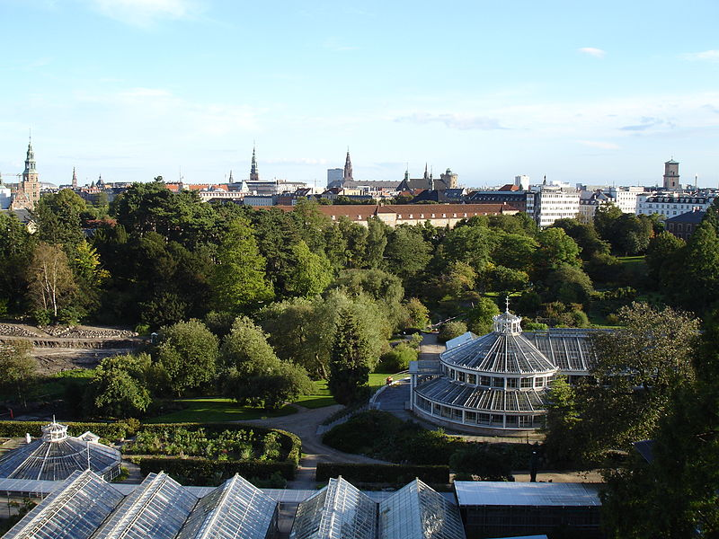

Slide 23
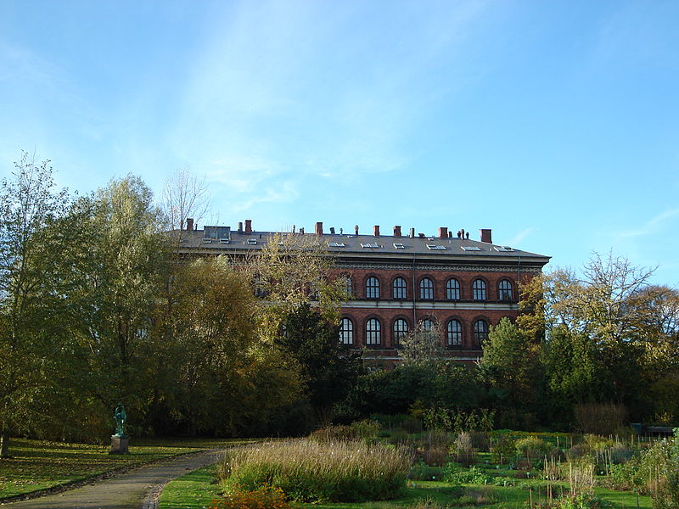

Slide 24
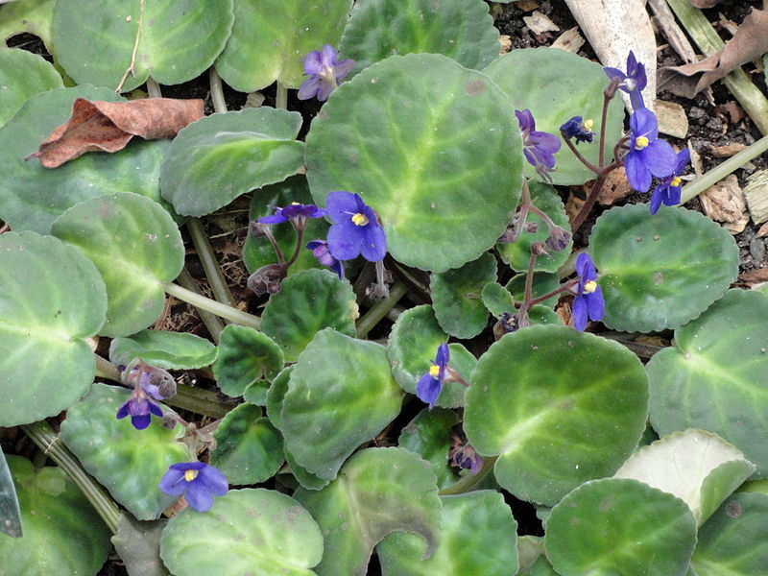

Slide 25
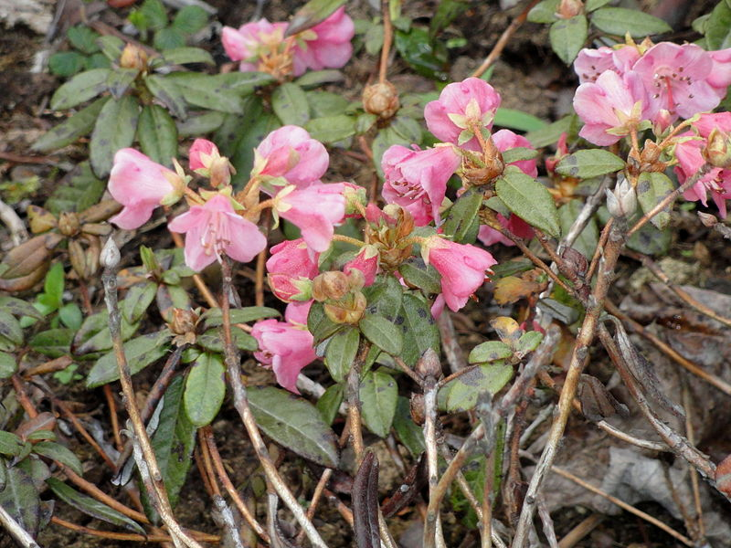

Slide 26
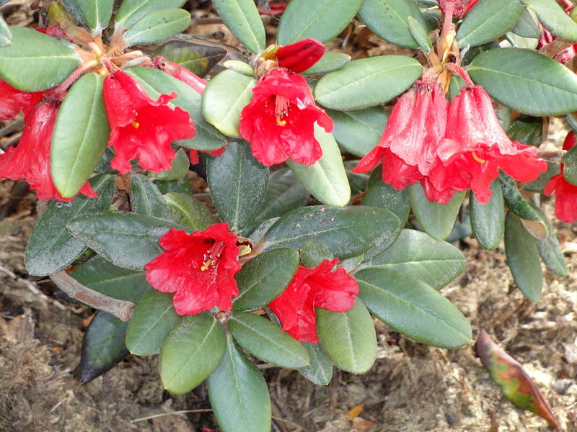

Slide 27
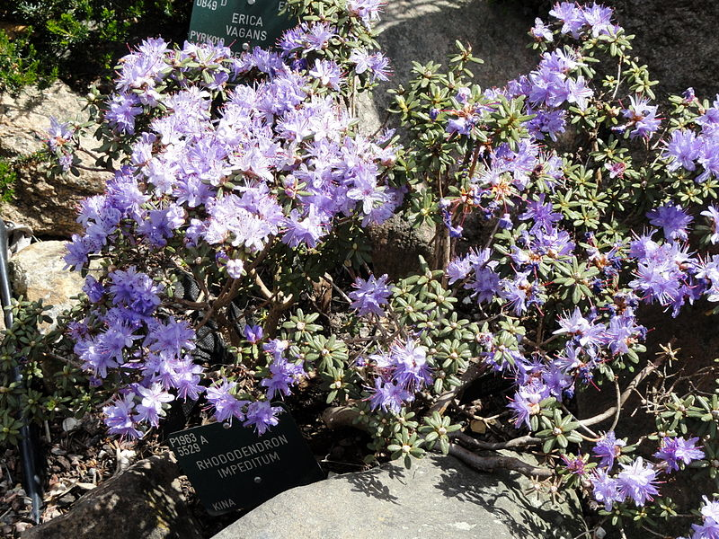

Slide 28
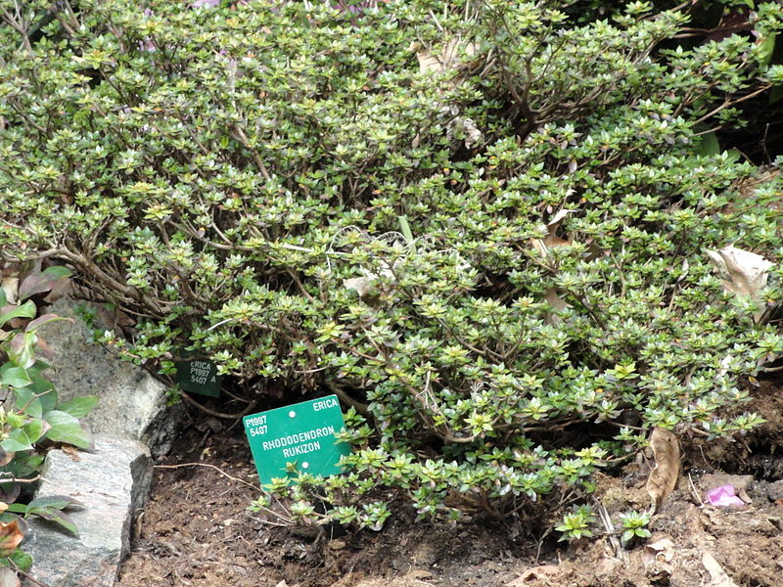

Slide 29
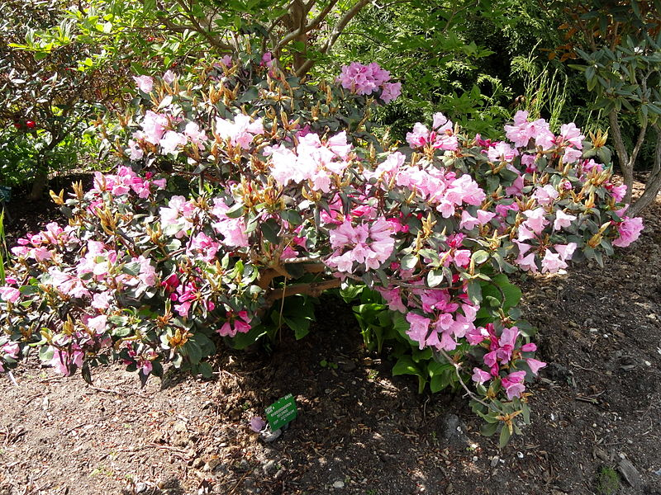

Slide 30
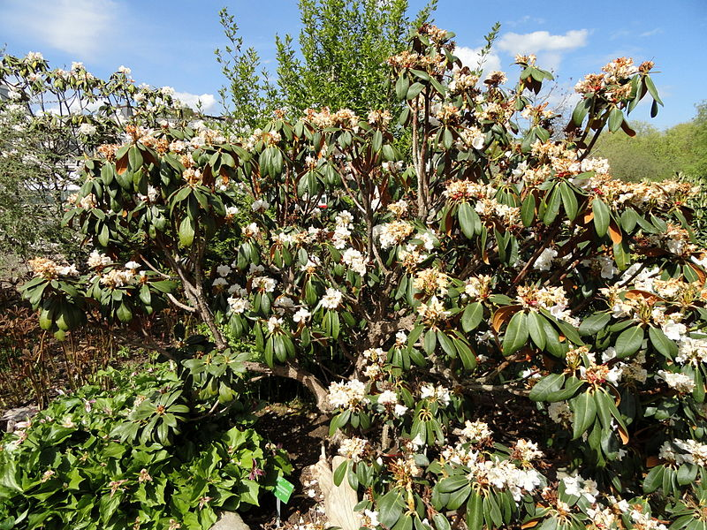

Slide 31
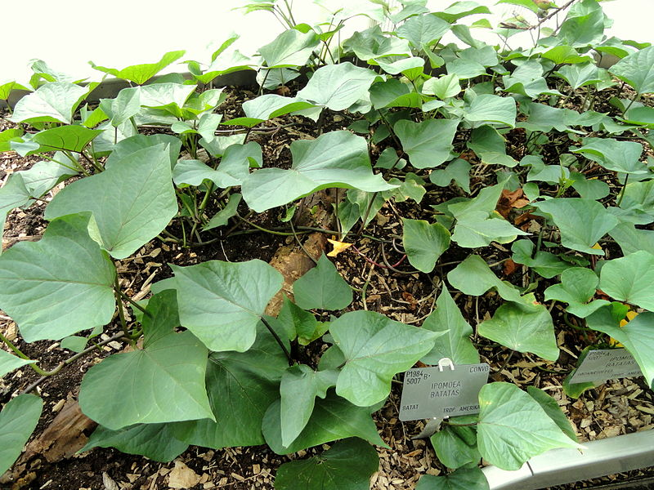

Slide 32
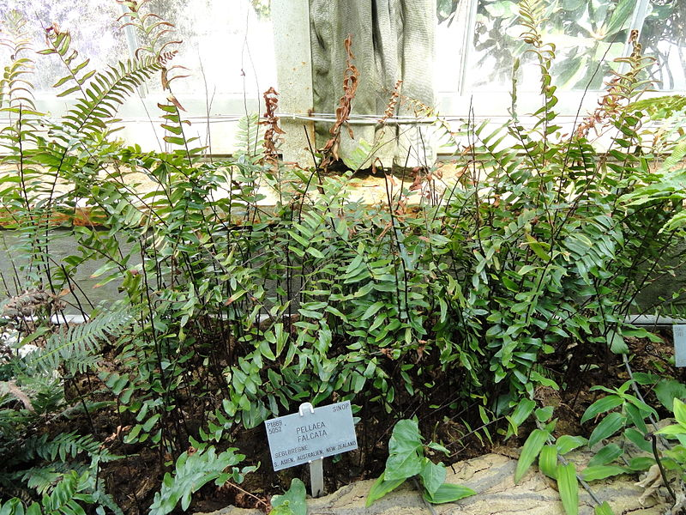

Slide 33
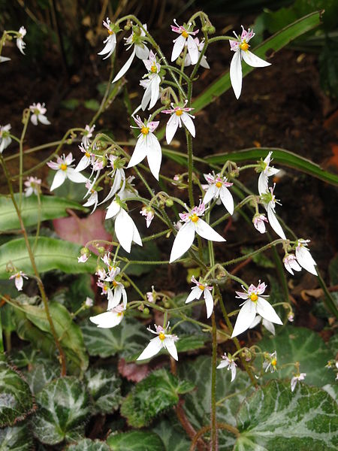
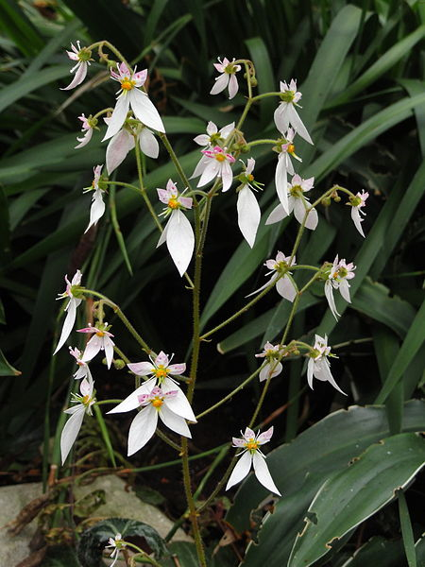
Notes:
Saxifraga_stolonifera

Slide 34
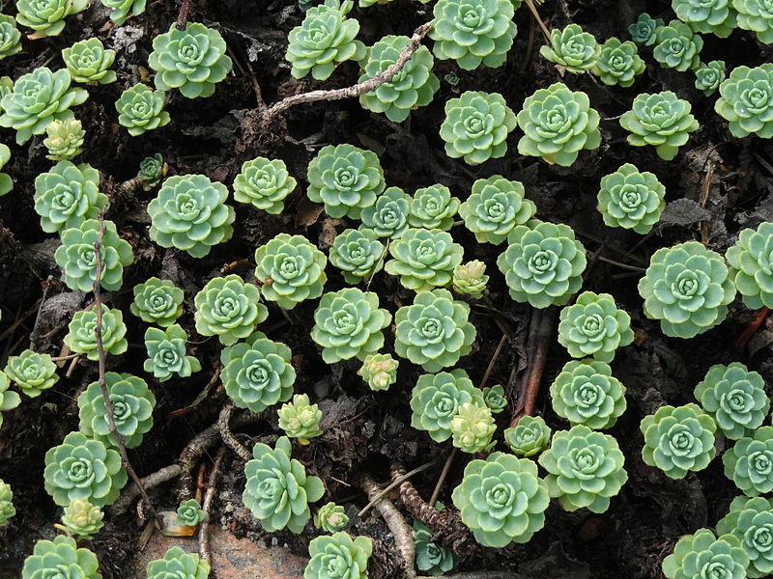
Notes:
Sedum_pachyclados

Slide 35
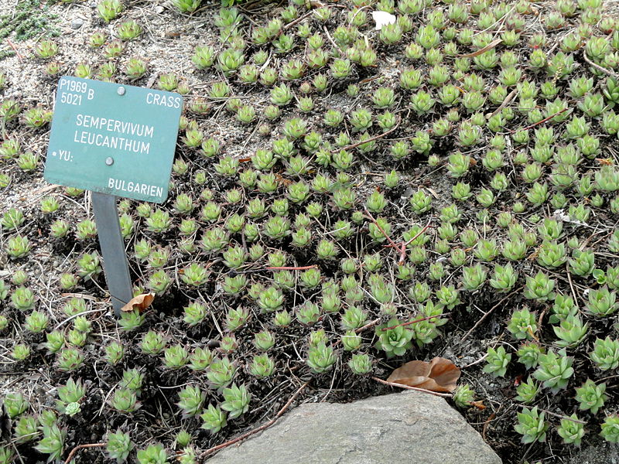

Slide 36
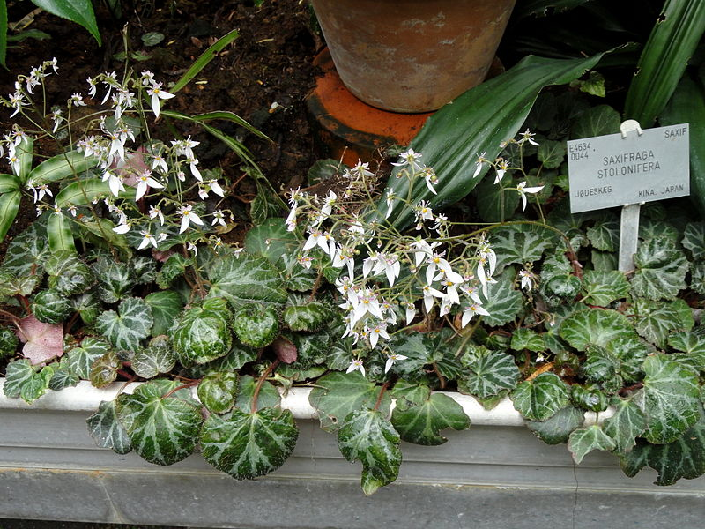

Slide 37
Copenhague
Copenhague es una ciudad verde bien dotada de espacios abiertos.
Cuenta con un sistema amplio y bien distribuido de parques que actúan como sedes de una amplia gama de eventos y la vida urbana.
Como complemento a los parques regulares, hay una serie de agradables jardines públicos y algunos cementerios se duplica como parques.
Es política oficial municipal en Copenhague que todos los ciudadanos para el año 2015 debe ser capaz de llegar a un parque o a la playa a pie en menos de 15 minutos.

Slide 38
Jardín del Rey , el jardín del castillo de Rosenborg , es el más antiguo y más visitado parque en Copenhague.
Su jardín fue iniciado por Christian IV en 1606.
Cada año se ve a más de 2,5 millones de visitantes, y en los meses de verano se llena de bañistas, picknickers y jugadores de pelota.
También sirve como un jardín de esculturas con una exposición permanente , así como exposiciones temporales durante el verano.
Al norte del Jardín del Rey una serie de parques forman una hebra verde corriendo justo por el centro de la ciudad.

Slide 39
Éstos se construyen sobre las antiguas murallas de la ciudad e incluyen Østre Anlaeg y Ørsted Parque , así como el Jardín Botánico , que es particularmente conocido por un gran complejo de invernaderos del de siglo XIX donados por Carlsberg fundador JC Jacobsen. . Fælledparken en la parte norte de la ciudad, a 58 hectáreas , el más grande parque en Copenhague.
Es popular por los deportes y alberga una serie de eventos anuales, incluyendo un concierto gratuito a la ópera en la apertura de la temporada de ópera, otros conciertos al aire libre, Carnaval , Día del Trabajo y la celebración de Copenhague Grand Prix Histórico , que es una carrera para coches antiguos .

Slide 40
Otro parque popular es el Jardín de Frederiksberg , que es de 32 hectáreas, romántico paisaje parque. Alberga una gran colonia de muy mansos garzas reales junto con otras aves acuáticas .
El parque también ofrece puntos de vista de los elefantes y la casa del elefante, diseñado por el famoso arquitecto británico Norman Foster , en el adyacente parque zoológico de Copenhague .

Slide 41
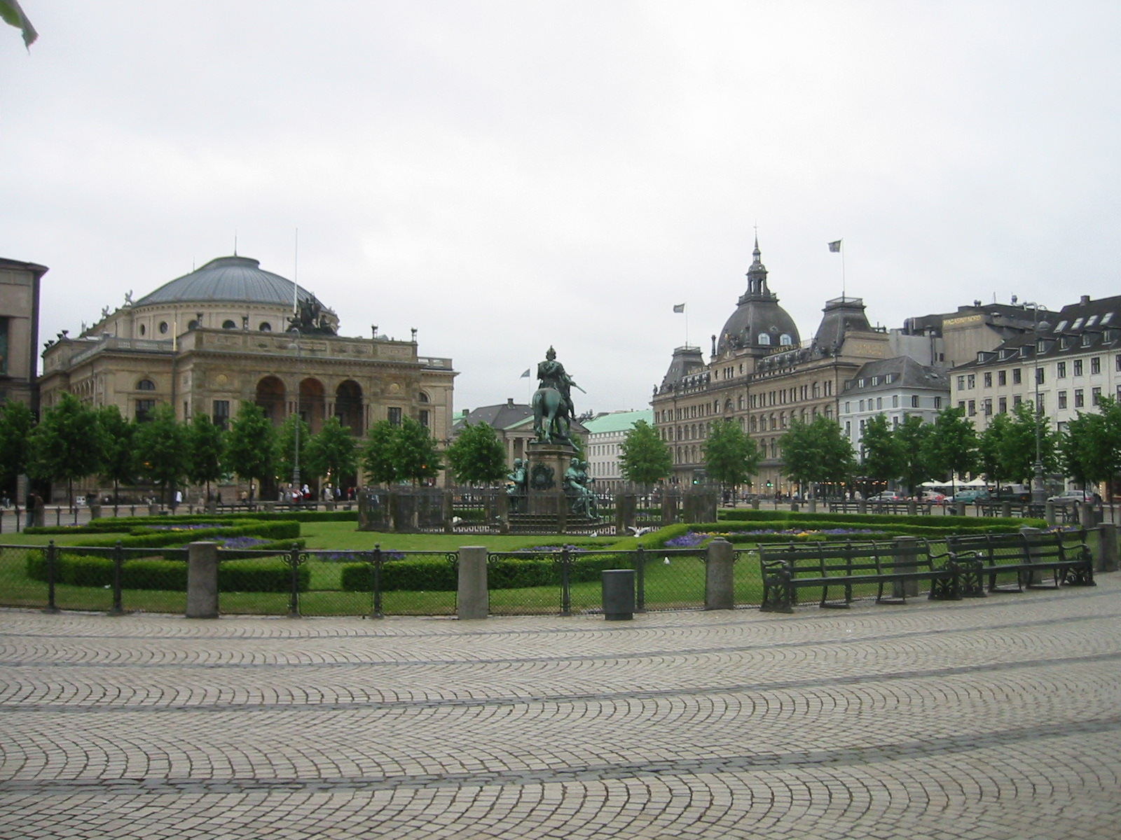
Notes:
Copenhagen_Kongens_Nytorv

Slide 42


Slide 43


Slide 44
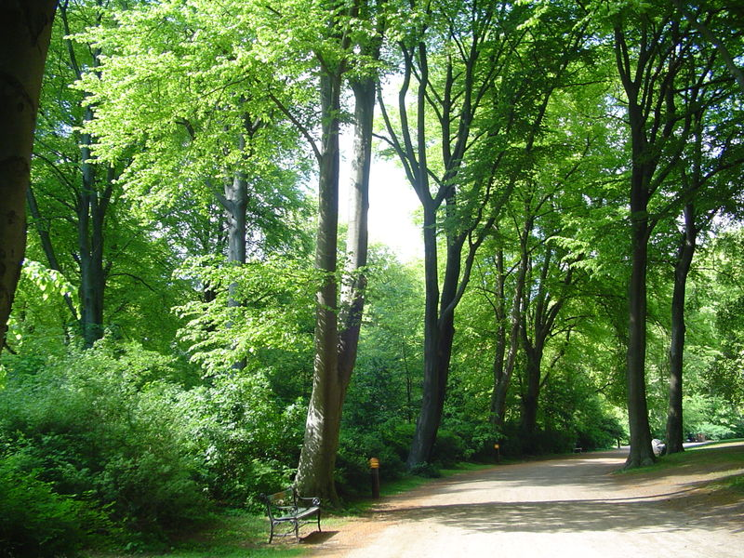

Slide 45
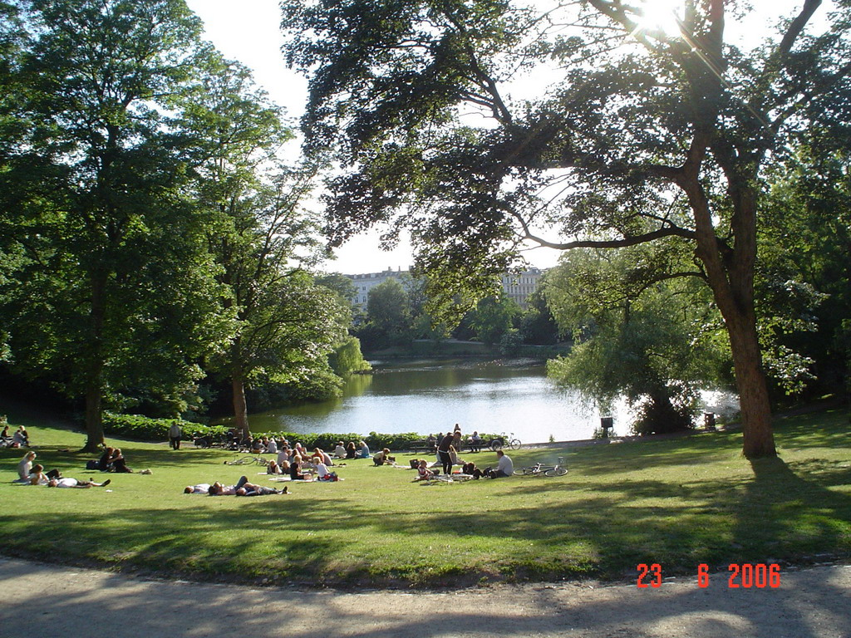

Slide 46
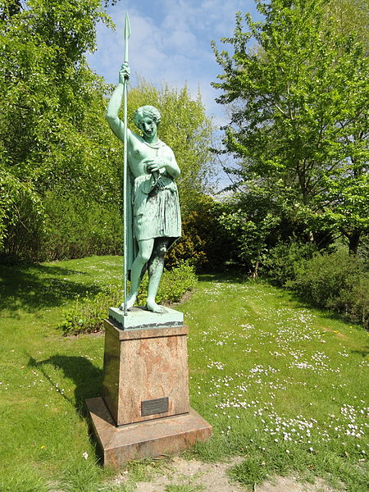
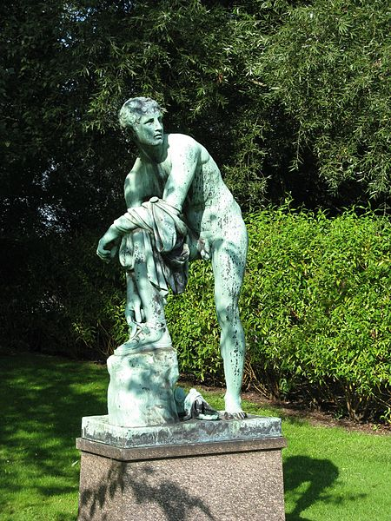

Slide 47
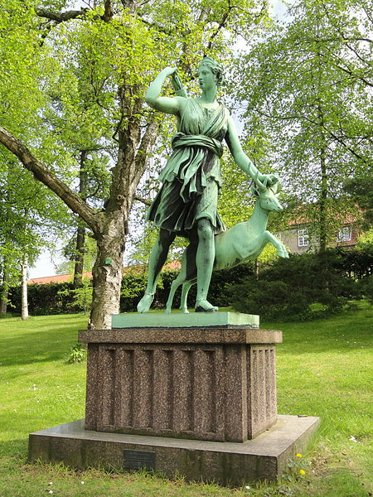
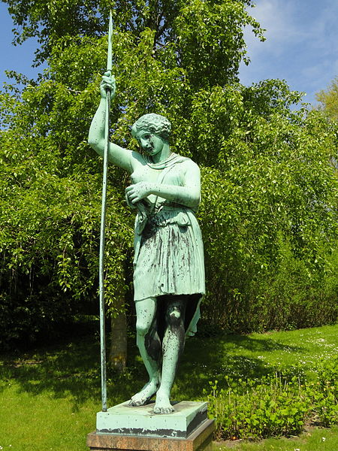

Slide 48
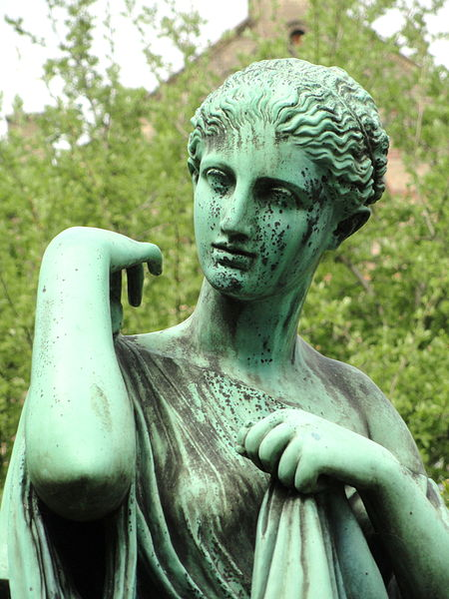
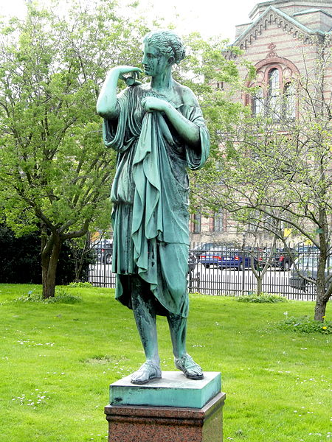

Slide 49
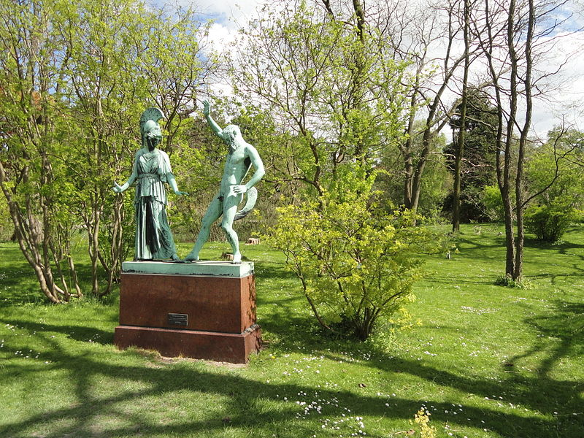

Slide 50
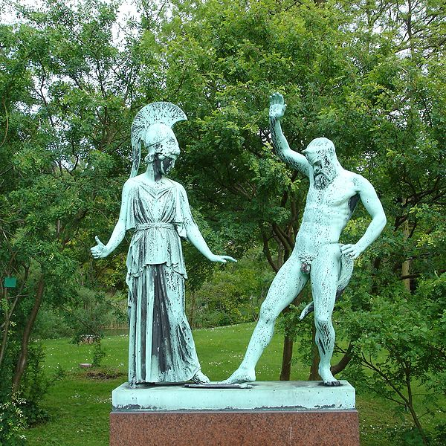

Slide 51
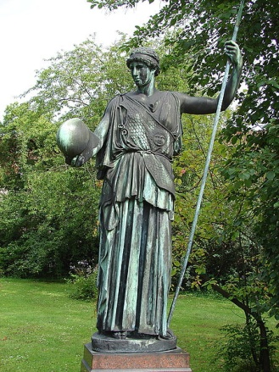
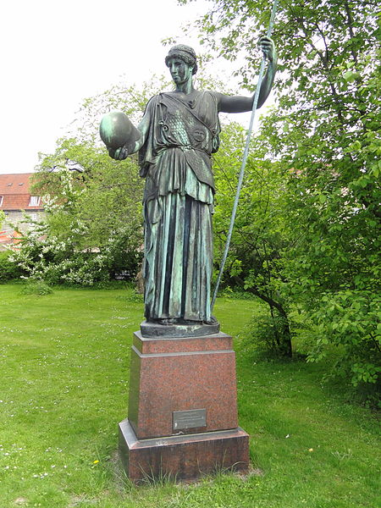

Slide 52
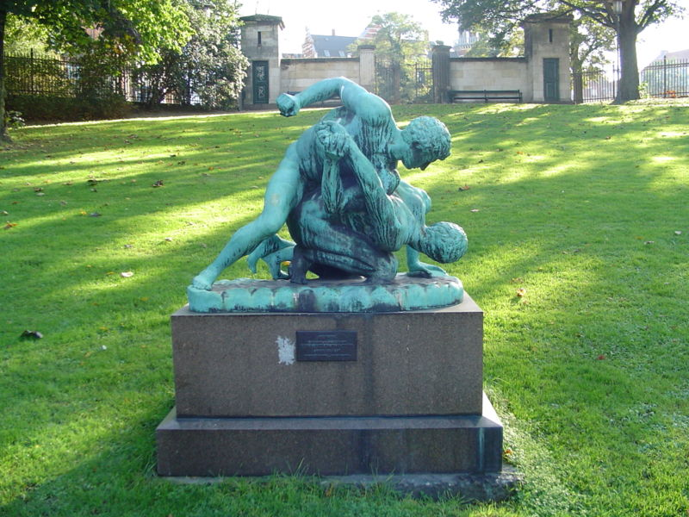

Slide 53
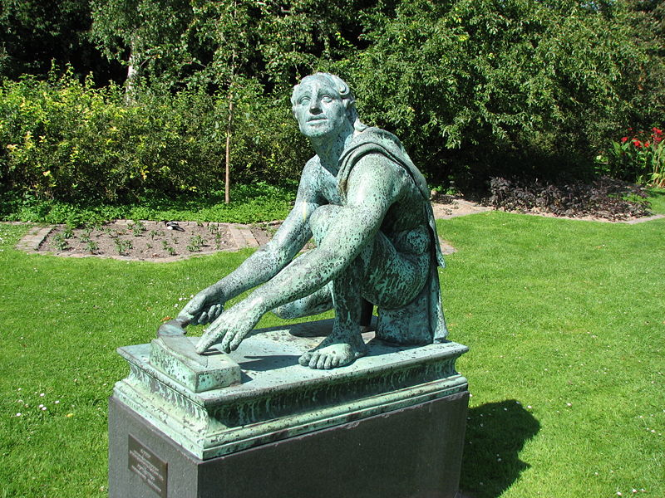

Slide 54
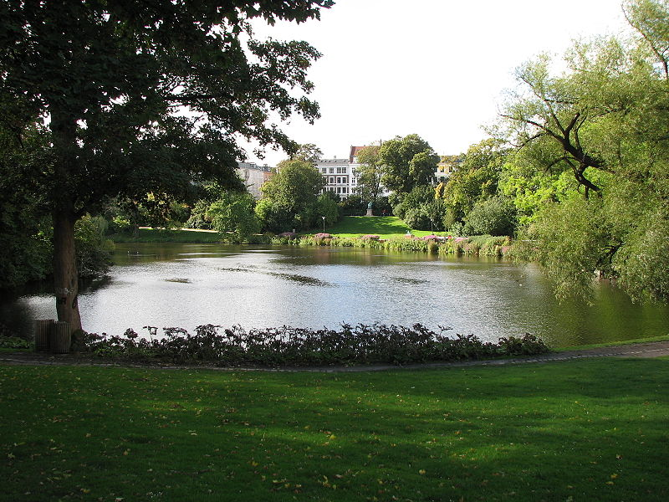

Slide 55
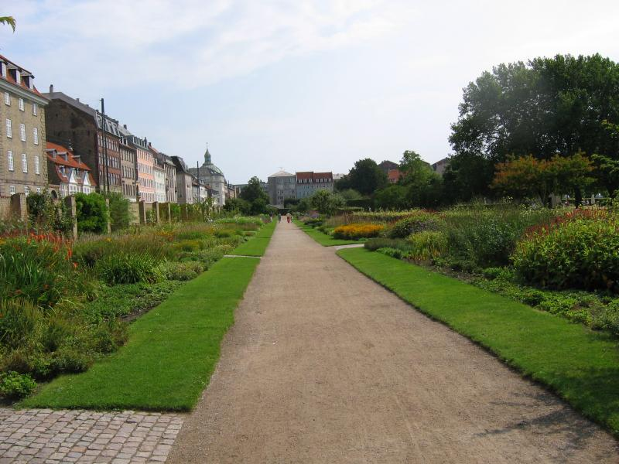

Slide 56
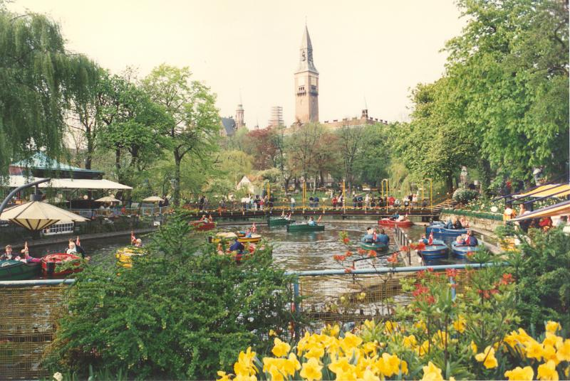
Notes:
Tivoli Park

Slide 57
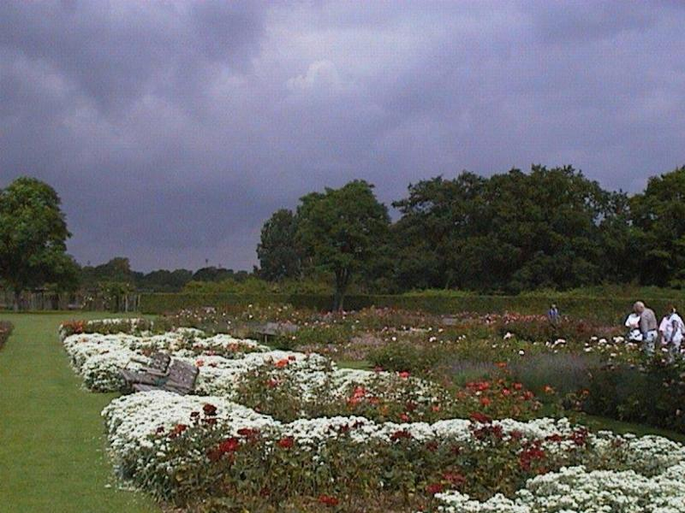
Notes:
Valby Rosenhaven

Slide 58

Notes:
Rosenborg

Slide 59

Notes:
Rosenborg

Slide 60

Notes:
Rosenborg

Slide 61
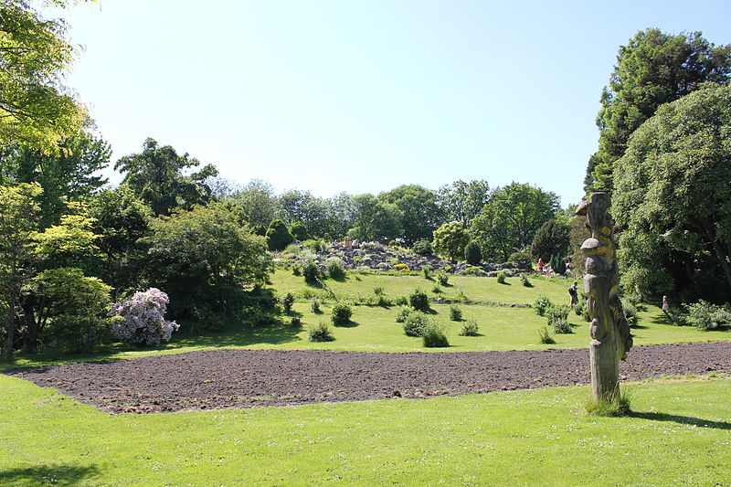

Slide 62
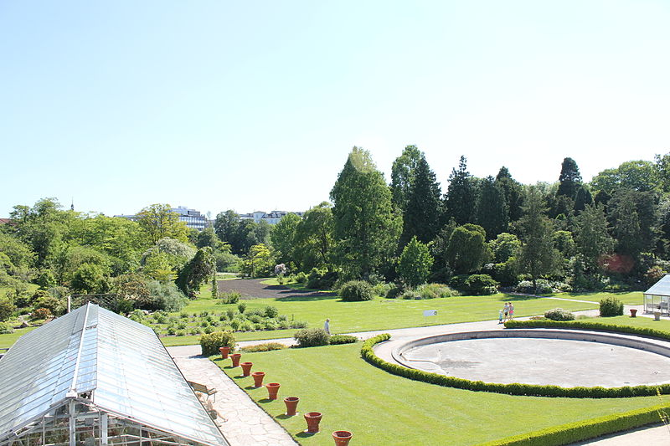

Slide 63


Slide 64


Slide 65


Slide 66


Slide 67


Slide 68


Slide 69


Slide 70


Slide 71

Notes:
Liselund

Slide 72

Notes:
Liselund

Slide 73

Notes:
Liselund

Slide 74


Slide 75


Slide 76
Notes:
Ørstedsparken_sommer_

Slide 77


Slide 78


Slide 79


Slide 80


Slide 81


Slide 82


Slide 83


Slide 84


Slide 85


Slide 86


Slide 87
Gavnoe Castle Park
Gavnø es uno de los mayores tesoros culturales de Dinamarca con una historia única. El rey Valdemar II, el denominador en 1231 "Salón de Gavnø" en realidad era un castillo fortificado para proteger las costas de Dinamarca del Sur. Residentes Gavnø conducir también a la piratería lucrativa en el acto. Desde principios de los años 1400 a 1536 estuvo aquí una abadía para doncellas nobles. En 1737, los amantes del arte del Estado Conde Otto Thott Gavnø. Él es el fundador de la impresionante colección de pinturas del castillo, interiores de estilo rococó, así como manuscritos y libros.

Slide 88
. Hoy en día el palacio privada habitada por el barón y la baronesa Reedtz-Thott, pero las partes del castillo se encuentra a disposición del público.
El edificio principal y el parque
Castle construcción comenzó en 1402 cuando la reina Margrethe en un listado de los dos únicos conventos de monjas dominicas en Dinamarca. Iglesia abacial de Gavnø ala sur es idéntica a la construcción de nonneklostrets años construidos 1402a ala norte está construido alrededor del año 1650 y está protegida. La construcción del ala este y el sur, tal y como aparece hoy en día se realiza en aprox. 1750 y protegido. Hay acceso público a la entrada de las partes del castillo y la capilla del palacio en el período de abril a septiembre.

Slide 89
El parque que rodea el castillo es famoso por sus árboles raros, jardín de rosas y, sobre todo, su amplia exposición de los bulbos.
El parque del castillo está construido en la década de 1750.
Originalmente se trataba de un jardín a la francesa con influencia barroca con avenidas y parterres. Alrededor de 1850 se convirtieron en jardín de estilo paisajista Inglés, por lo que las superficies de hierba eran la visión más coherente del parque más abierto y libre.
Precisamente este tipo de aislados nobles árboles y céspedes grandes apareció 100 años después de ser ideal para la construcción de un parque de tulipanes.

Slide 90

Notes:
Gavnoe Castle.-

Slide 92


Slide 93

Notes:
Gavnoe Castle.-

Slide 94

Notes:
Gavnoe Castle.-

Slide 95


Slide 96


Slide 97


Slide 98


Slide 99


Slide 100


Slide 101


Slide 102


Slide 104


Slide 105


Slide 106


Slide 107

Notes:
Landbohoejskolen

Slide 108

Notes:
Landbohoejskolen

Slide 109

Notes:
Landbohoejskolen

Slide 110

Notes:
Landbohoejskolen

Slide 111
Notes:
Landbohoejskolen

Slide 112

Notes:
Landbohoejskolen

Slide 113
Egeskow.-Odense
El castillo de Egeskov (en danés Egeskov Slot) es un castillo que se encuentra localizado en el sur de la isla de Fionia, en Dinamarca.
El castillo es el castillo de estilo renacentista mejor conservado de Europa, por lo que se refiere a castillos que se encuentren rodeados de agua.
Aunque la historia de Egeskov se remonta al siglo XV, la estructura del castillo actual fue erigida por Frands Brockenhuus en 1554.

Slide 114
Debido a los problemas e inestabilidades causados por la Guerra Civil Danesa en 1534-1536 (conocida por la historiografía anglosajona y danesa como Guerra del conde, en danés Grevens fejde), una guerra civil que introdujo en Dinamarca la Reforma Protestante, la mayor parte de la nobleza danesa construyó sus residencias planificándolas como auténticas fortalezas.
Así, el castillo está construido sobre pilotes de roble y localizado en un pequeño lago con una profundidad máxima de cinco metros.
En un primer momento, el único acceso desde el exterior al castillo era a través de un puente levadizo.

Slide 115
Según la leyenda, se necesitó un bosque entero de robles para construir los cimientos del edificio, y de ahí derivaría el nombre de Egeskov (bosque de robles).
El castillo está rodeado por un antiguo parque, que abarca una superficie total de 200.000 metros cuadrados de terreno.
El parque se encuentra dividido en un elevado número de jardines.
El jardín renacentista destaca por sus fuentes, un camino de grava y figuras de arte topiario.4
El jardín de fuchsias, uno de los más grandes de Europa, contiene 104 especies diferente.

Slide 116
Otros jardines inmediatos al castillo incluyen un jardín inglés, un jardín acuático, un jardín de hierbas, un jardín de verduras, y un jardín campesino. En los jardines también destacan cuatro laberintos de seto. El más antiguo es un laberinto que incluye un haya de varios cientos de años de edad.
El laberinto más moderno es el laberinto de bambú, el mayor del mundo de dichas plantas.
Destaca en él una torre en estilo chino en su centro, a la vez que un puente que parte de la torre proporciona la salida del laberinto.
Existe también un reloj de sol diseñado por el poeta y matemático danés Piet Hein.

Slide 117


Slide 118


Slide 119


Slide 120


Slide 121


Slide 122


Slide 123


Slide 124


Slide 125


Slide 126


Slide 127


Slide 128


Slide 129


Slide 130


Slide 131


Slide 132


Slide 133


Slide 134


Slide 135


Slide 136


Slide 137


Slide 138


Slide 139


Slide 140


Slide 141


Slide 142


Slide 143

Notes:
Fuchsia

